Slide 1
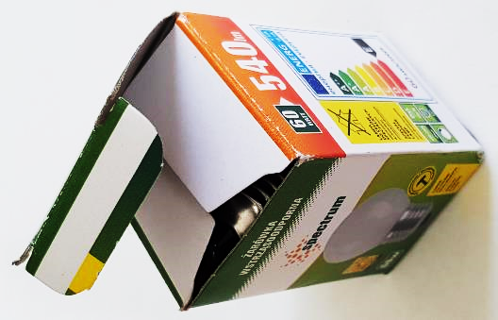
RISANJE SKICE MREŽE EMBALAŽNE ŠKATLE
Martin Knuplež,
OŠBI

Slide 2
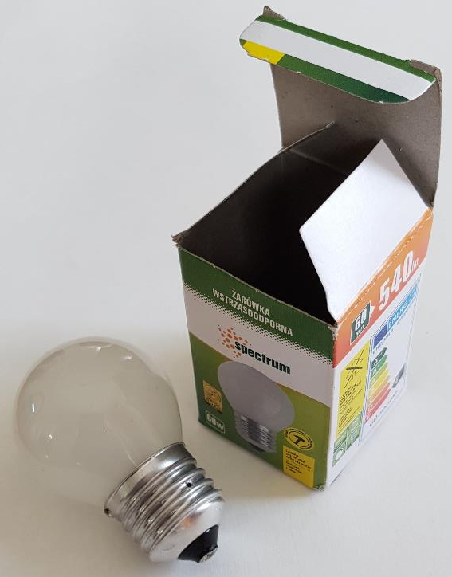
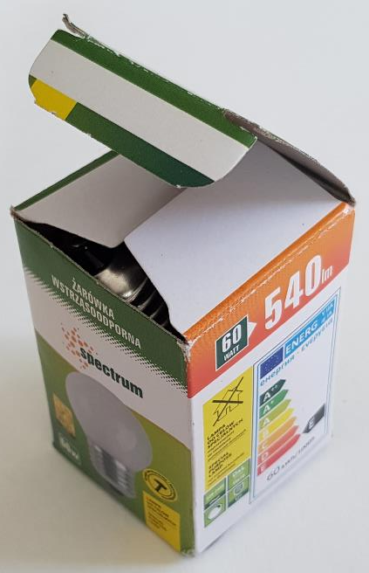
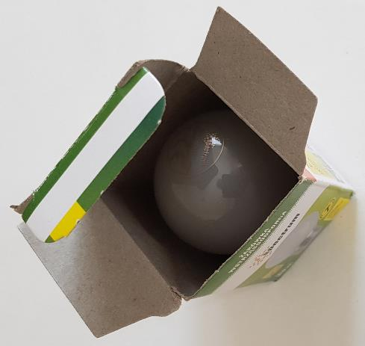
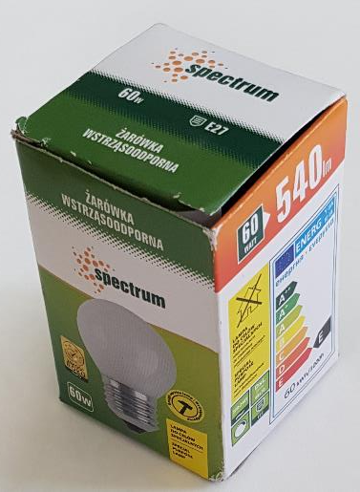
VELIKOST EMBALAŽNE ŠKATLICE
Razmisli, od česa je odvisna velikost embalažne škatlice!

Slide 3
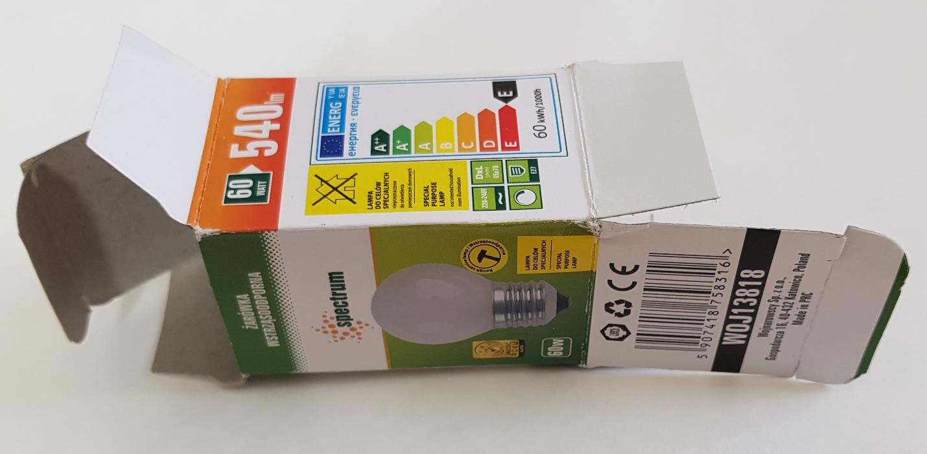
ZGRADBA EMBALAŽNE ŠKATLICE
Embalažne škatlice so zgrajene na različne načine: pri nekaterih je dno zalepljeno in se odpira le pokrovček.
Naša embalažna škatlica pa se bo odpirala zgoraj in spodaj, podobno, kot škatlica na sliki.

Slide 4
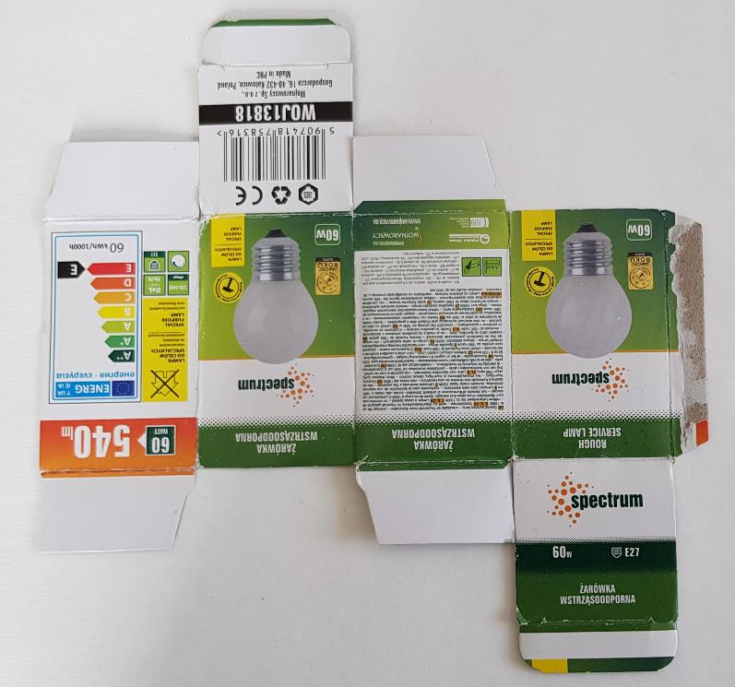
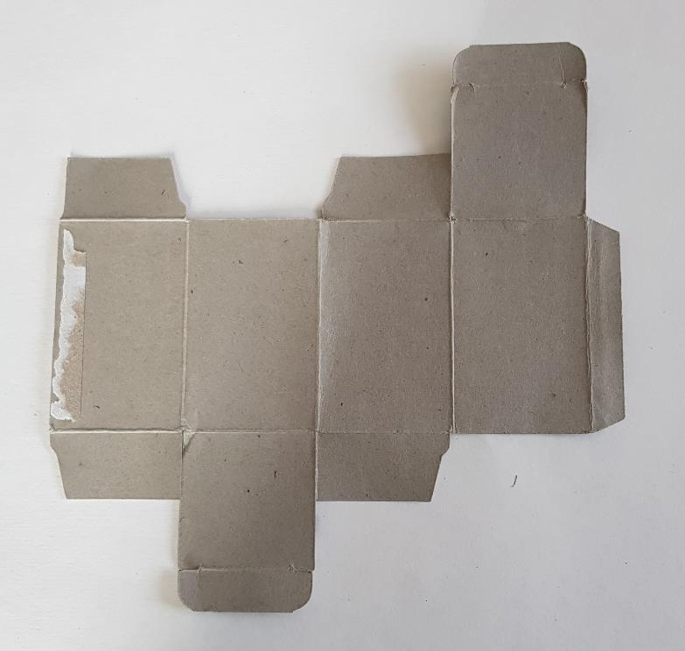
MREŽA EMBALAŽNE ŠKATLICE
Zalepljeni rob previdno odlepimo. Ko škatlico razgrnemo, dobimo mrežo embalažne škalice.

Slide 5
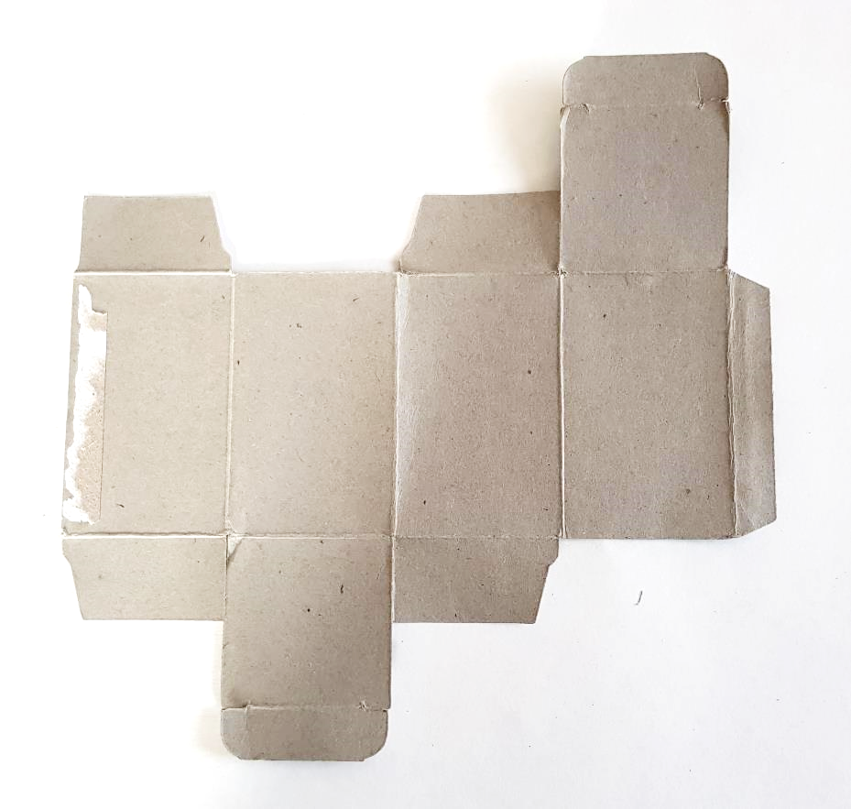
PLAŠČ IN MREŽA ŠKATLICE
Mrežo predstavlja kompletna razvita škatlica z zavihki in pokrovčki.
Plašč škatlice je osrednji del mreže, brez zavihkov in pokrovčkov.
Ta embalažna škatlica ima kvadratno obliko dna in pokrovčka.

Slide 6
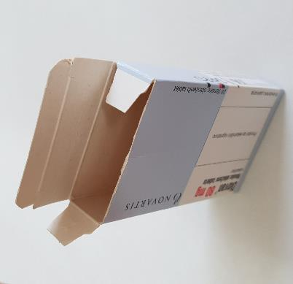
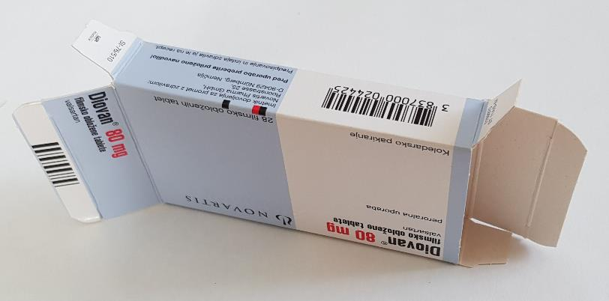
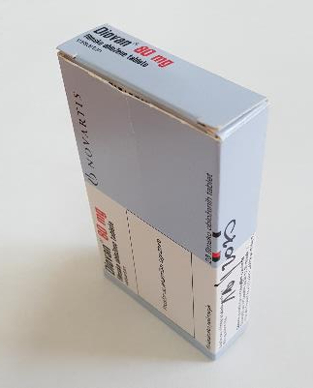
EMBALAŽNA ŠKATLICA S PRAVOKOTNIM DNOM IN POKROVČKOM

Slide 7
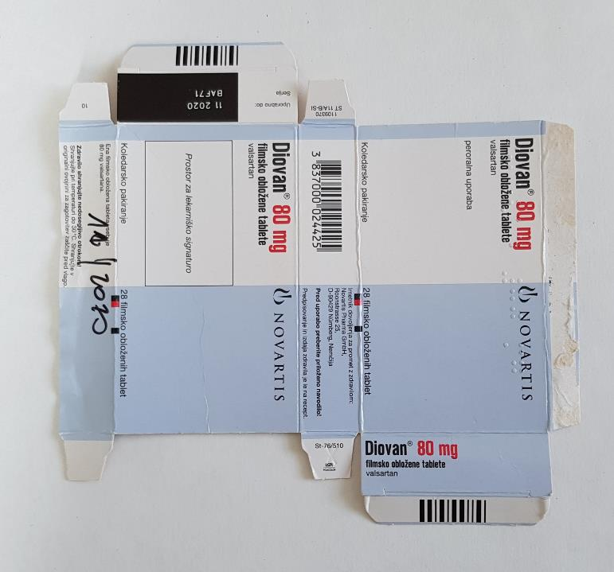
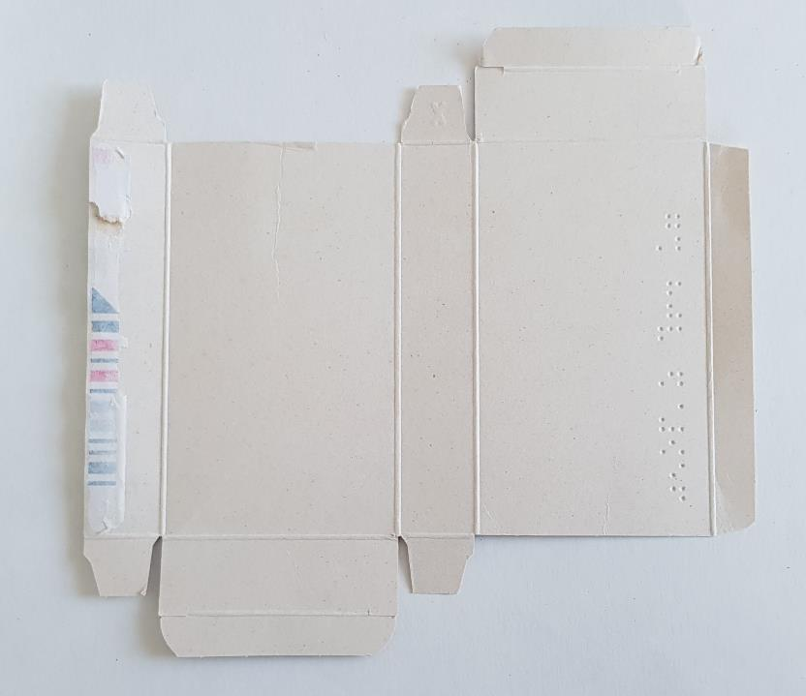
PLAŠČ IN MREŽA PRAVOKOTNE ŠKATLICE
Plašč škatlice je osrednji del mreže, brez zavihkov in pokrovčkov.

Slide 8
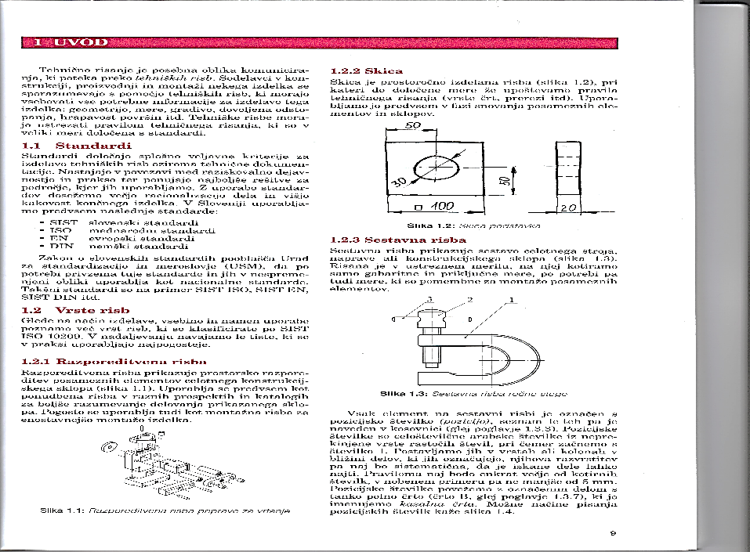
RISANJE SKICE MREŽE EMBALAŽNE ŠKATLICE ZA MANJŠI PREDMET
Ponovi pravila, ki veljajo za risanje tehnične skice!
Če je potrebno, preberi zapise in si oglej skice v zvezku!
prostoročna risba,
ni v merilu,
dolžine robov na risbi morajo biti sorazmerne z dolžinami robov na predmetu,
narisana po pravilih tehničnega risanja

Slide 9
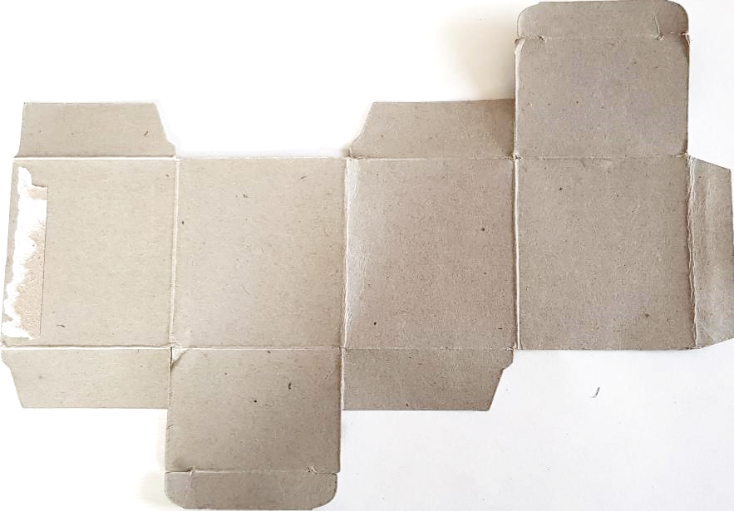
RISANJE SKICE MREŽE EMBALAŽNE ŠKATLICE ZA MANJŠI PREDMET
Izberi manjši predmet, za katerega boš narisal mrežo embalažne škatlice. Skupna dolžina in višina mreže morata biti vsaj za 2 cm manjša od velikosti lista A4. Načrt mreže bomo kasneje narisali z računalniškim orodjem CiciCAD in natisnili na karton A4. Tako lahko izdelamo celo serijo enakih embalažnih škatlic.
297 mm
A4
277 mm
210 mm
190 mm

Slide 10
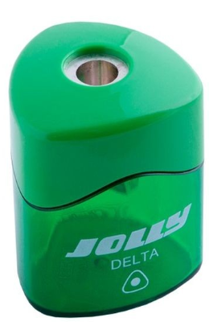

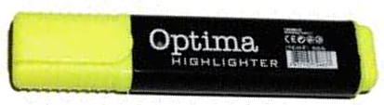
RISANJE SKICE MREŽE EMBALAŽNE ŠKATLICE ZA MANJŠI PREDMET
Izberi manjši predmet, za katerega boš narisal mrežo embalažne škatlice. Z merjenjem določi mere predmeta: dolžino (d), širino (š) in višino (v).
d
š
š
v
v
v
d = š
d
Zaželeno je, da izdelaš embalažno škatlico za izbrani predmet po svojih merah. Če ti to ne uspe, pa bo tudi primerno, če se držiš mojega načrta in natančno prerišeš v zvezek.

Slide 11
RISANJE SKICE MREŽE EMBALAŽNE ŠKATLICE ZA MANJŠI PREDMET
Zapiši ime predmeta, npr. ŠILČEK.
Nariši skico predmeta. Morda ti ne bo uspelo v prvem poskusu, a vaja dela mojstra!
Na skici označi dolžino (d), širino (š) in višino (v).
Zapiši velikosti mer predmeta in dolžine robov embalažne škatlice. Embalažna škatlica mora biti nekoliko večja, kot je velikost predmeta. V našem primeru bomo dodali k meram predmeta 3mm do 5 mm.
Mere predmeta | Mere škatlice naj bodo za 3 do 5 mm večje | Mere embalažne škatlice
d = 58 mm | + 3 mm | d₁ = 61 mm
š = 42 mm | + 3 mm | š₁ = 45 mm
v = 65 mm | + 3 mm | v₁ = 68 mm
š
v
d

Slide 12
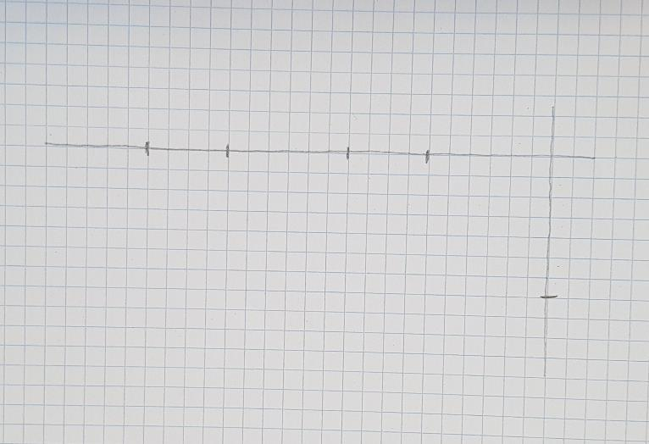
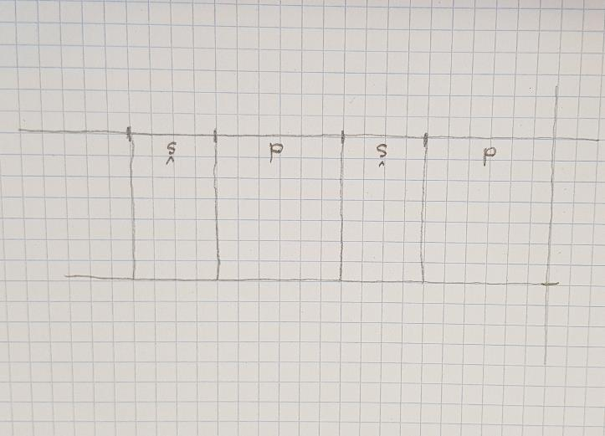
Postopek risanja skice mreže embalažne škatlice
1. Narišemo izhodiščni črti, vodoravno in navpično (poljubna dolžina).
2. Na vodoravno črto nanesemo v ustreznem sorazmerju dolžine (d) in širine (š).
3. Na navpično črto nanesemo višino (v). Na skici označi s črkami obe dolžini, obe širini in višino.
4. Na označenih mestih na vodoravni črti nariši navpične vzporednice in pri oznaki za višino še vodoravno vzporednico.
Narisal si obrise plašča embalažne škatlice.
v
d
š
d
š

Slide 13
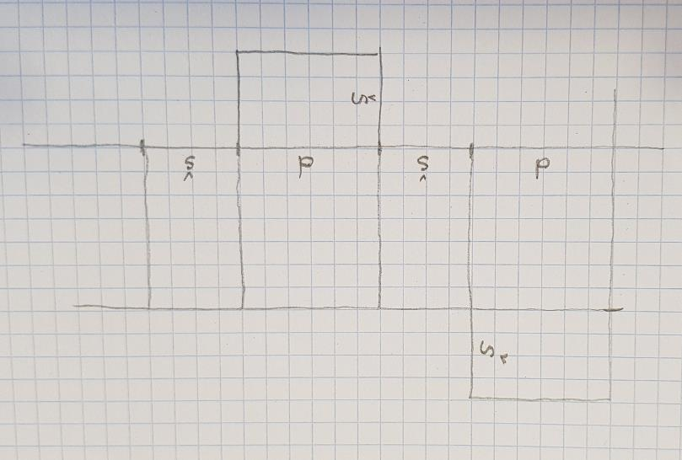
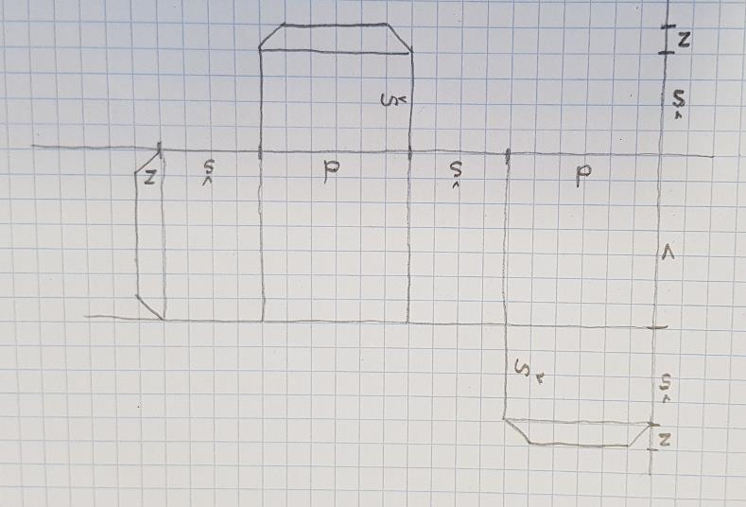
Postopek risanja skice mreže embalažne škatlice
5. Nariši dno in pokrov škatlice. Pokrov in dno morata pokrivati širino škatlice!
6. Na pokrovu in dnu škatlice dodaj zavihka, ki se bosta zataknila, da se škatlica ne bi sama odpirala.
7. Na desni strani plašča škatlice dodaj zavihek za lepljenje.

Slide 14
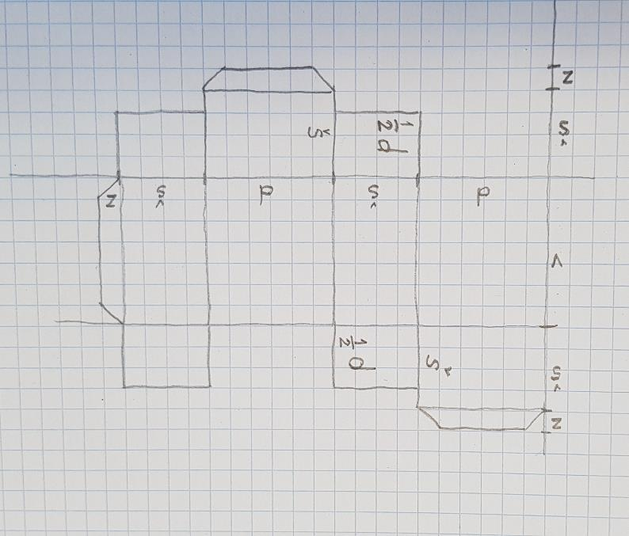
Postopek risanja skice mreže embalažne škatlice
8. Na delih, ki predstavljajo širino škatlice, dodaj zavihke, ki bodo preprečevali, da bi predmet s pritiskanjem na dno povzročil samodejno odpiranje škatlice. Takšni zavihki so pri različnih embalažah različno veliki. Mi bomo določili njihovo velikost za polovico dolžine (torej, če je dolžina npr. 60 mm, bo zavihek 30 mm).

Slide 15
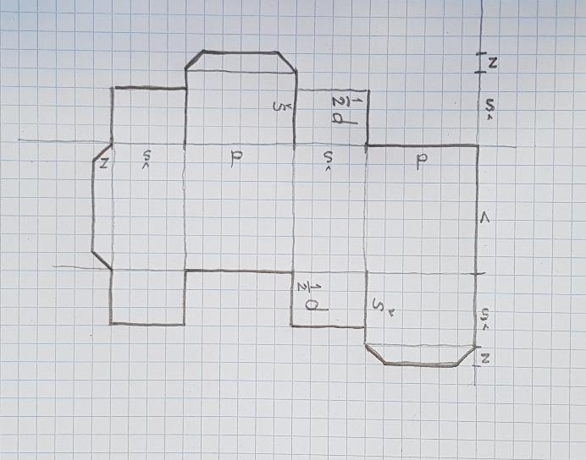
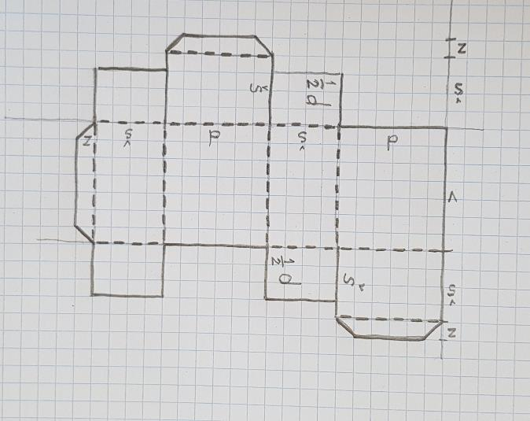
Postopek risanja skice mreže embalažne škatlice
9. Zunanje obrise mreže izrišemo z debelo polno črto. Tudi mesta, kjer bomo zarezali, označimo z debelo polno črto.
10. Pregibe bomo označili z debelo črtkano črto.
Skica mreže embalažne škatlice je končana.

Slide 16
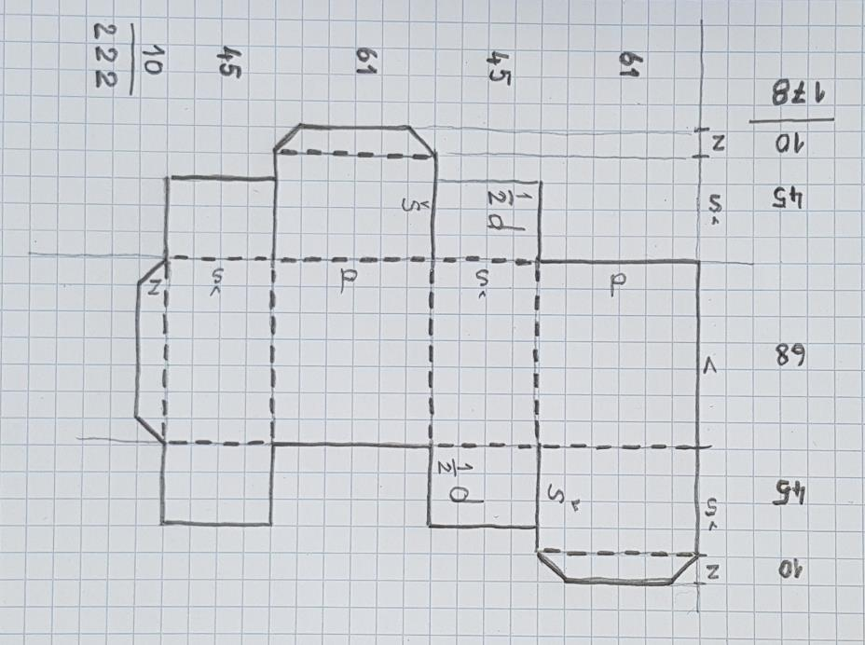
Postopek risanja skice mreže embalažne škatlice
Sedaj je potrebno preveriti, ali skupna dolžina mreže in skupna širina mreže ne presegata največjih dovoljenih mer.
Dovoljeno 190 mm
Ugotovimo, da so mere mreže ustrezne,
če ne, je potrebno izdelati embalažno škatlico za manjši predmet.
Dovoljeno 277 mm

